Slide 1
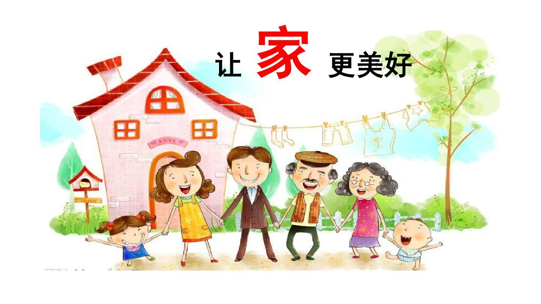
让家更美好
7-3

Slide 2
本课3个学习目标
1.现代家庭的变化表现在哪些方面？
2.我为家庭建设如何出力？
3.制定孝敬长辈的计划

Slide 3
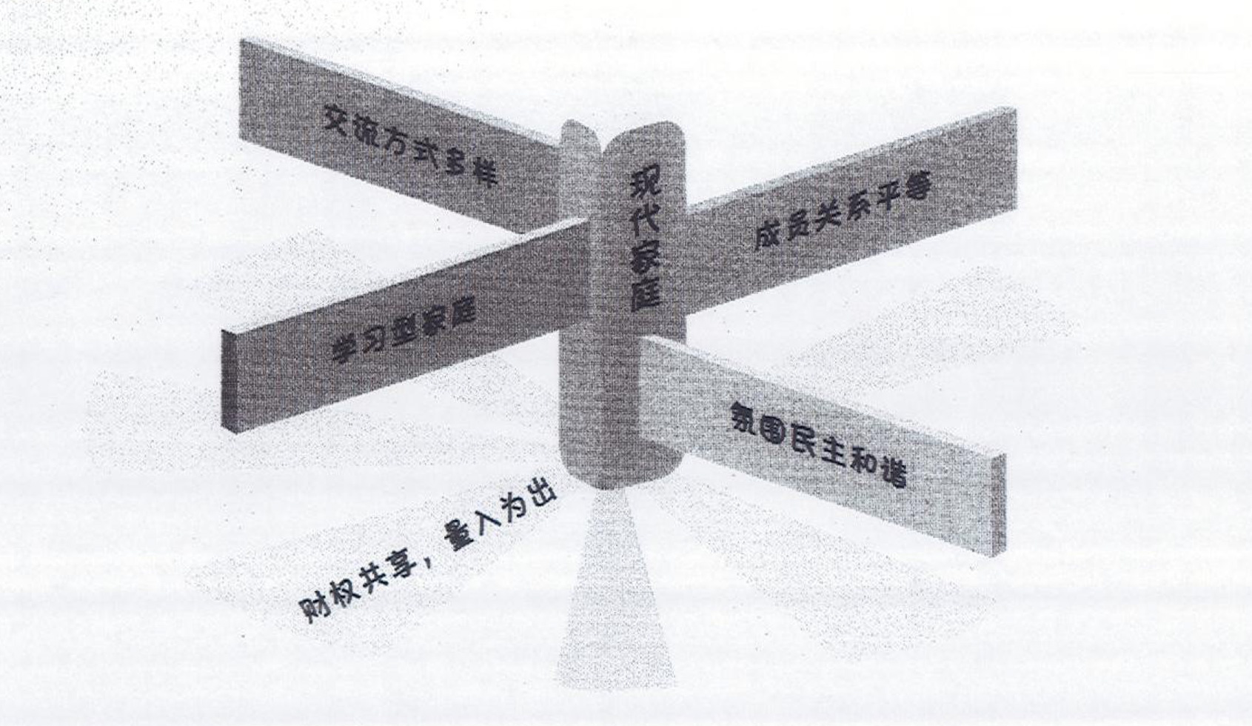
如何解读这个现代家庭的示意图？

Slide 4

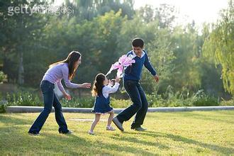
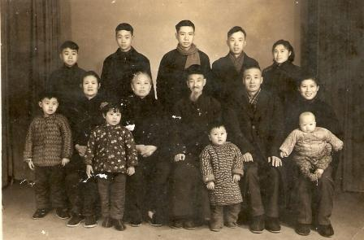
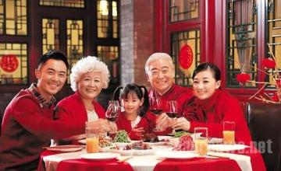
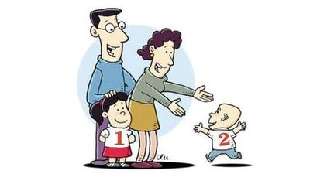
A.现代家庭结构、规模、观念发生了不同程度的变化。过去大家庭化，今天家庭规模趋于小型化；曾经独生子女家庭占多数，今后二孩家庭增多。p83
由父母和未婚子女两代人组成
由祖父母或外祖父母
父母及第三代组成的
四代同堂的大家庭

Slide 5
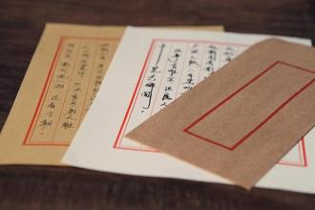
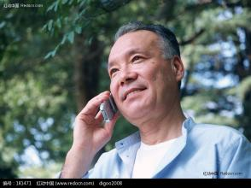


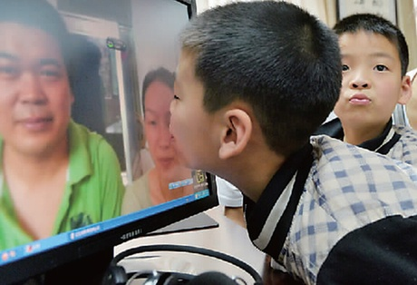
B.家庭交流沟通方式变化
人口迁移和流动，现代沟通手段丰富，家庭成员交流沟通方式发生了较大变化。

Slide 6
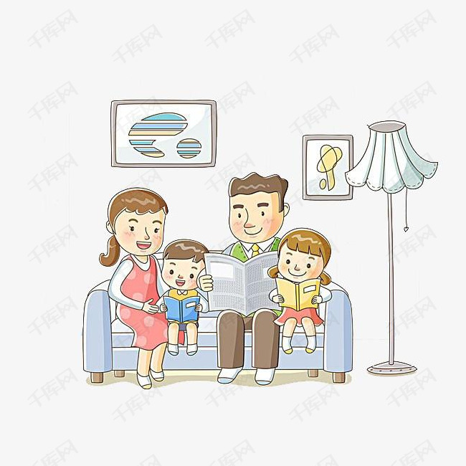
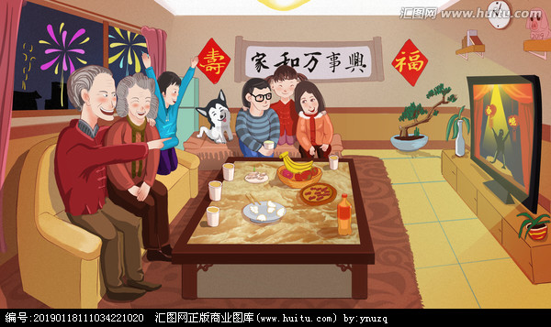
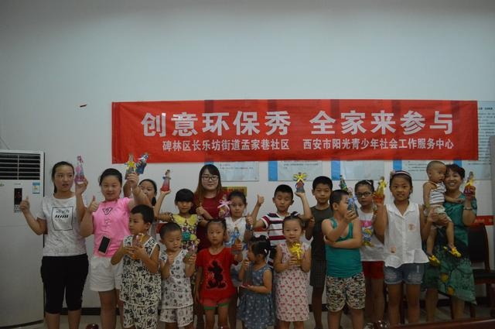
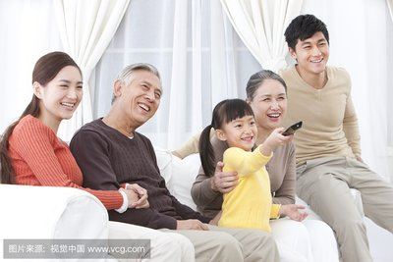
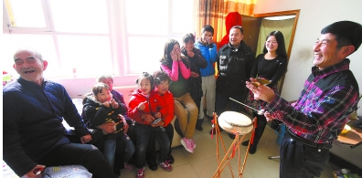
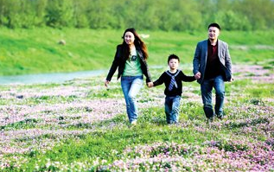
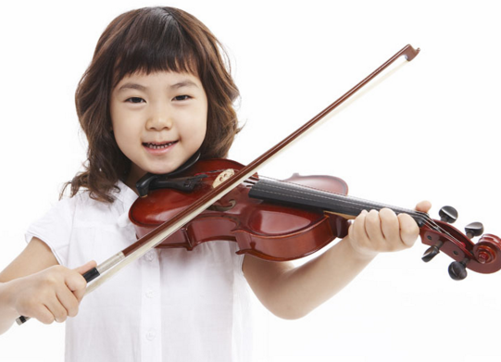
C.家庭生活内容的变化
家庭氛围平等民主。关心世界和国家大事，探讨社会和人生问题，学习现代科学文化知识，创建学习型家庭，参与社区活动，已成为现代家庭生活的重要内容。p83

Slide 7
运用你的经验
A.现代家庭结构、规模、观念发生了不同程度的变化。过去大家庭化，今天家庭规模趋于小型化；曾经独生子女家庭占多数，今后二孩家庭增多；注重合理消费，财权共享。
B.家庭交流沟通方式变化。人口迁移和流动，现代沟通手段丰富，家庭成员交流沟通方式发生了较大变化。
C.家庭生活内容的变化。家庭氛围平等、民主。能自由发表意见，关心世界和国家大事，探讨社会和人生问题，学习现代科学文化知识，创建学习型家庭，参与社区活动，成为现代家庭生活的重要内容。
三大特点：
p83 ABC
注重身心健康，重视视子女教育---

Slide 8

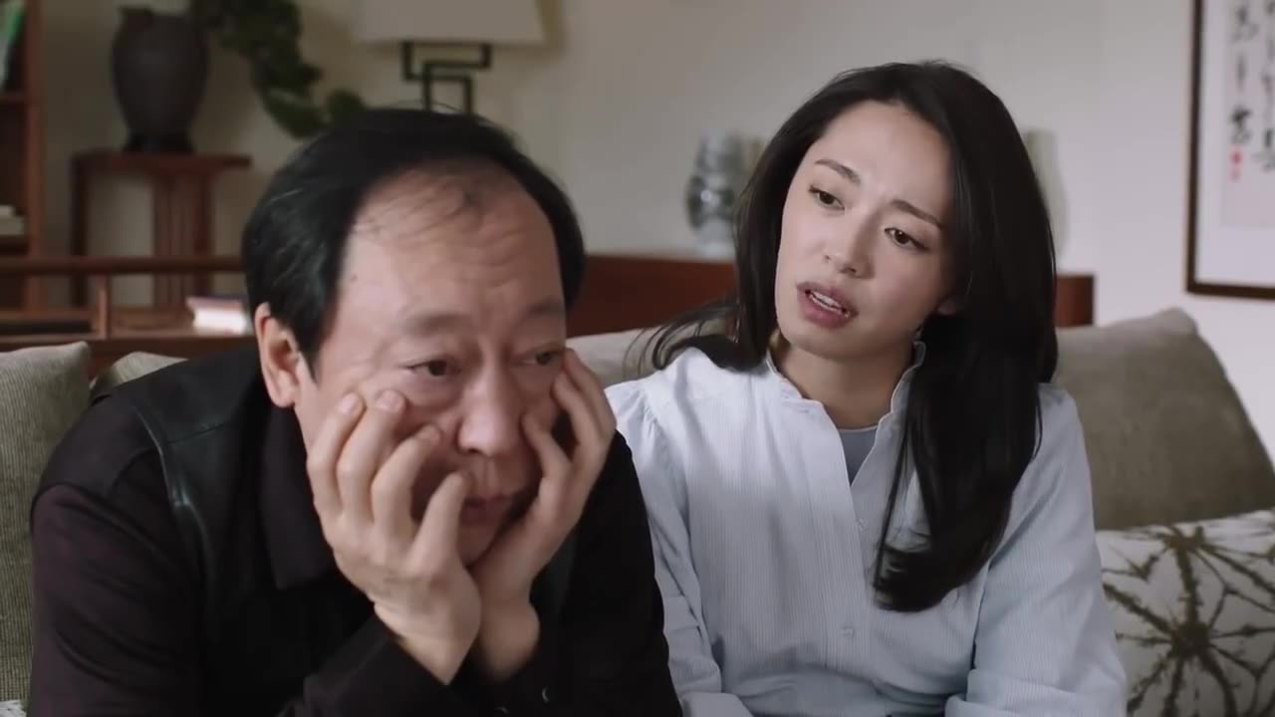
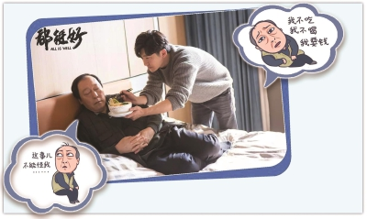
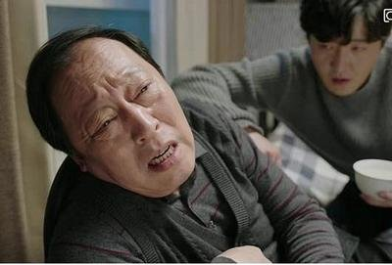
家庭矛盾

Slide 9
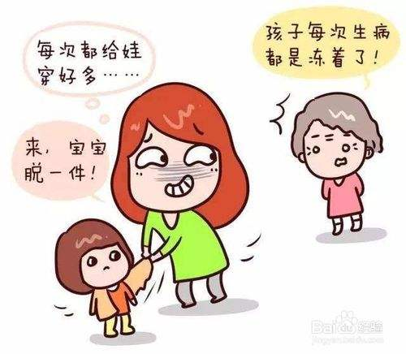
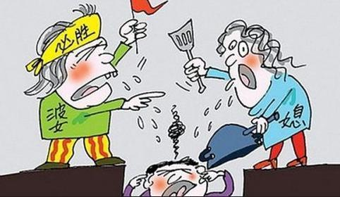
Y因.家庭成员之间不同价值观念和生活方式，可能带来家庭成员间的矛盾和冲突。p85
家庭矛盾

Slide 10
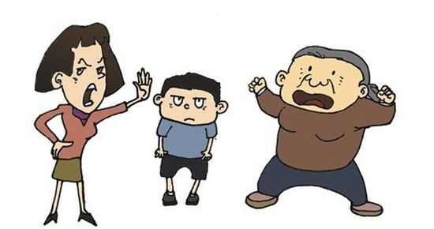
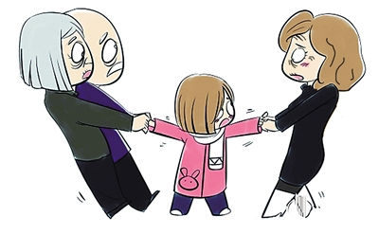
面对家庭成员的矛盾，我们怎么办？
?
?

Slide 11

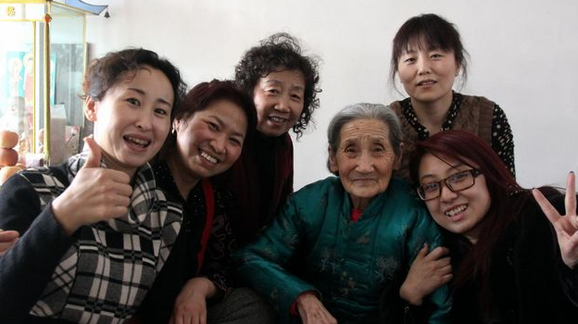
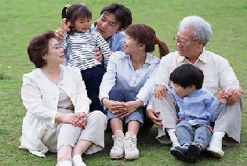
家和万事兴！
Y用.家和万事兴。家庭成员之间和睦相处是家庭美满幸福的重要条件。p85
Y好.家庭成员之间相互理解、信任、体谅和包容,可以增进理解，
化解矛盾与冲突。 p85

Slide 12

方法 技能
我是小小“黏合剂”………当家庭成员之间发生矛盾或冲突时，我们可以充当“黏合剂”，培养自己协调能力。
1.帮助家庭成员舒缓情绪。如果家庭成员在发生矛盾时情绪过激，可以适时地成为他们的倾听者，并表示理解。
2.明确自己是不偏不倚的中立者。在家庭成员发生矛盾时，明确自己的任务是解决矛盾，而不是制造新的矛盾，解决矛盾时不偏袒某一方。
3.引导家庭成员看到对方的优点。选择恰当的时机，与家庭成员聊天，引导家庭成员全面看待家庭关系，看到对方的优点。
4.帮助家庭成员走出“面子”困境。当家庭成员之间发生冲突后，都有和好之意却又碍于面子时，可以充当搭桥人，帮助双方和好如初。

Slide 13
和谐家庭你出力！！
H1.家庭成员应该相互信任、体谅和包容，增进理解，化解矛盾冲突。
笔记p85
H2.我们要掌握一些方法和技能，充当家庭矛盾的粘合剂，培养自己的协调能力。如：a\b\c\d 笔记p85
a.帮助家庭成员舒缓情绪，适时倾听和理解情绪激动的家庭成员。
b.明确自己是不偏不倚的中立者，自己不能制造矛盾，
不偏袒某一方。 c.引导家庭成员看到对方的优点。
d.帮助家庭成员走出“面子” 困境，可充当搭桥人，
帮助双方和好。

Slide 14
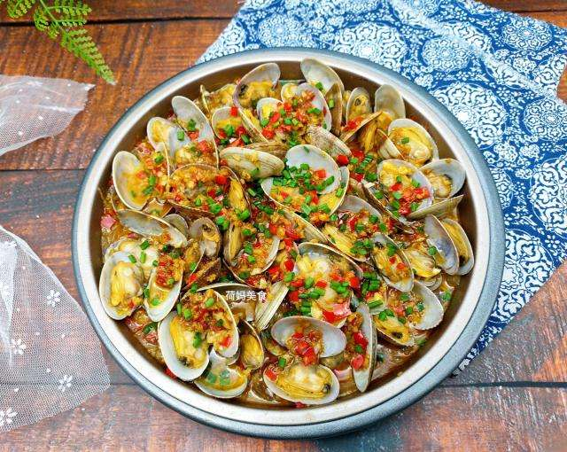
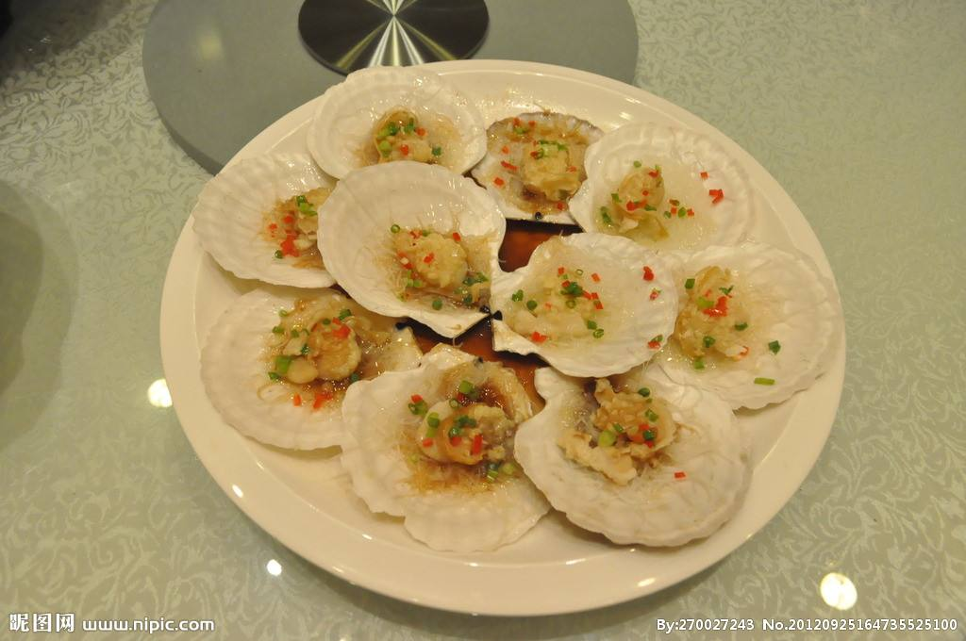
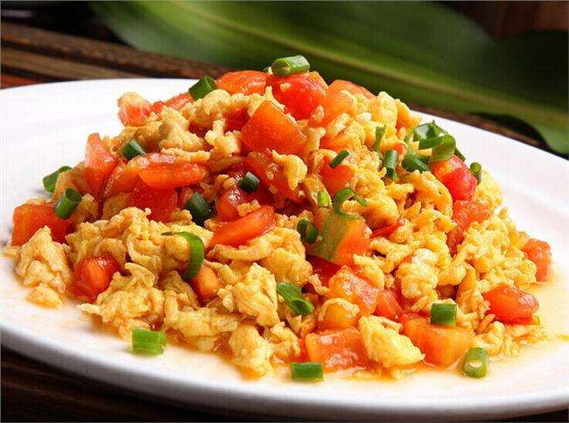
H5 .我们要认识到，幸福美满的家庭需要全体家庭成员共同创建 P86
谁做的？

Slide 15
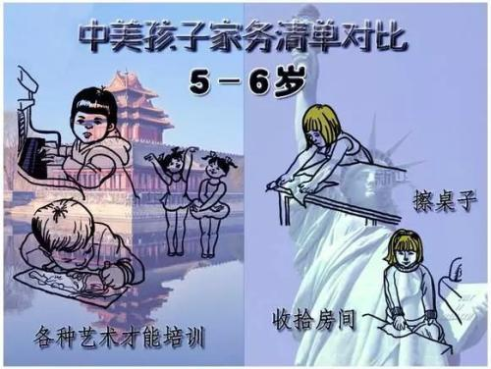
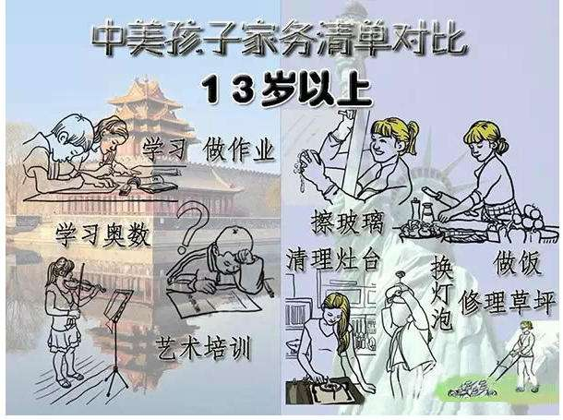

Slide 16
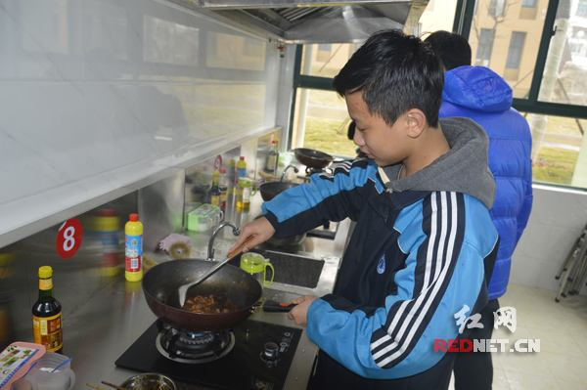
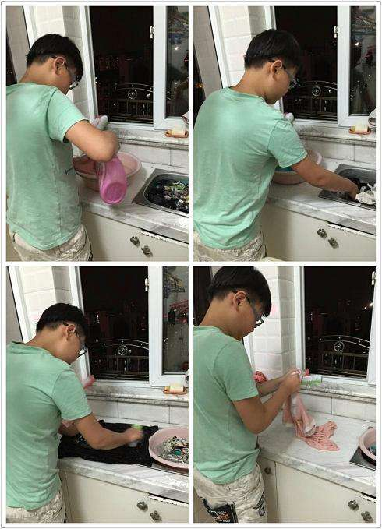
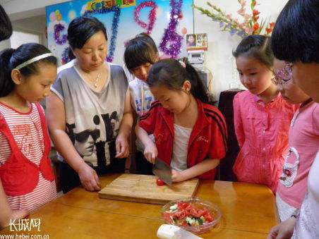

Slide 17
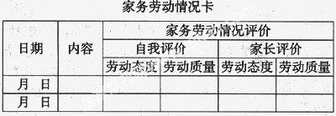
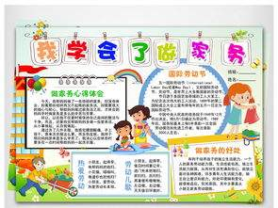
和谐家庭你出力！！
Y意.幸福美满的家庭需要全体家庭成员共同创建。家庭成员共同分担家务劳动、共同协作，有助于提高我们的劳动技能，营造良好的家庭氛围。 P86 虚线
H3.我们要积极参与家务劳动，养成劳动习惯，提高自我管理能力，增强家庭责任意识，为建设
和谐家庭作贡献。
p86

Slide 18
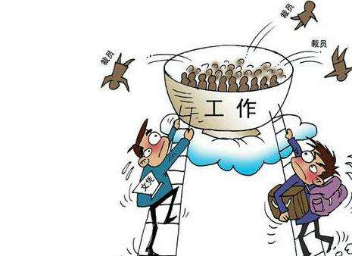
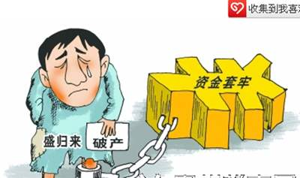
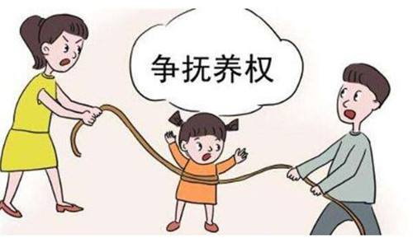
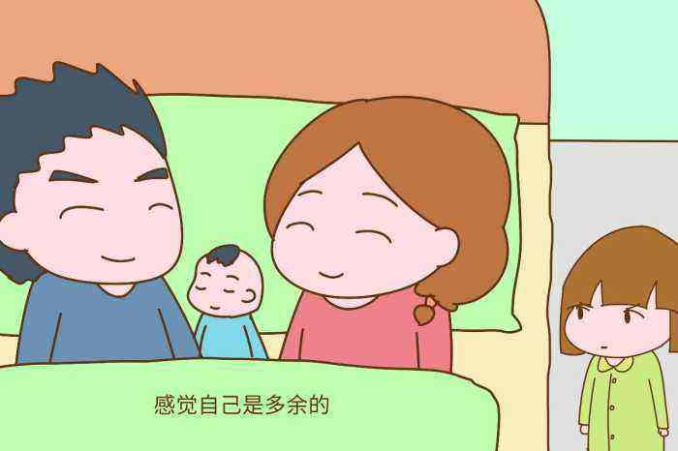
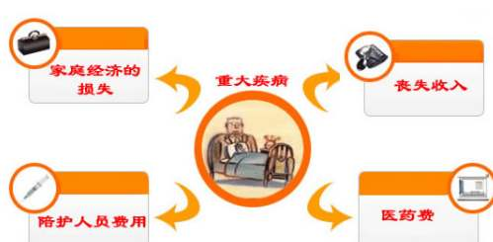
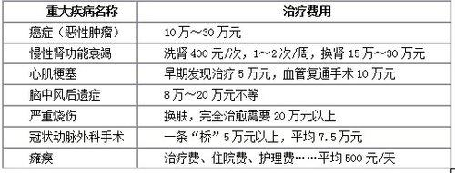
H4.我们要以良好的心态面对家庭发展中的问题，让亲情更浓，让家庭更和睦。（家庭成员增加或减少，带来人际关系的变化；家庭成员的工作、身体和情绪状况变化，可能带来家庭氛围变化…… ） p86

Slide 19

归纳小结：
我们如何为和谐家庭建设出力？
H1.我是家庭成员之一，应相互相互信任、体谅和包容，增进理解，化解矛盾和冲突。笔记p85
H2.我们要掌握一些方法和技能，充当家庭矛盾的粘合剂，培养自己的协调能力。如：a\b\c\d 笔记p85
a.帮助家庭成员舒缓情绪，适时倾听和理解情绪激动的家庭成员。
b.明确自己是 不偏不倚得中立者。自己不能制造矛盾，不偏袒某一方。
c.引导家庭成员看到对方的优点。
d.帮助家庭成员走出“面子” 困境，可充当搭桥人，帮助双方和好。
H3.我们要积极参与家务劳动，养成劳动习惯，提高自我管理能力
和劳动技能，增强家庭责任意识，为建设和谐家庭作贡献。p86
H4.我们要以良好的心态面对家庭发展中的问题，让亲情更浓，让家庭更和睦。
H5 .我们要认识到，幸福美满的家庭需要全体家庭成员共同创建。

Slide 20
课后小结
现代家庭变化
现代家庭结构、规模和观念变化
家庭交流沟通方式变化
家庭生活内容的变化
让家更美好
*应相互相互信任、体谅和包容
*充当家庭矛盾的粘合剂，化解矛盾
*积极参与家务劳动，养成劳动习惯
*以良好心态面对家庭发展中的问题
和谐家庭我出力

Slide 21

如何制定孝亲敬长的活动计划？
针对家庭状况及父母工作情况，制订一个孝敬爸爸妈妈或爷爷奶奶\外公外婆的计划。
活动提示：
◇每个同学的家庭状况不同，家庭成员组成不同，应根据实际情况制订计划。
◇可以侧重从孝心和孝行两方面思考和制订行动计划
◇制订计划时应考虑实施的现实性和可行性
◇和爸爸妈妈一起践行计划，体验孝亲敬长的亲情之乐

Slide 22
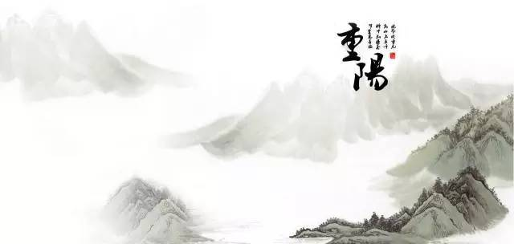
重阳节（元旦节）孝敬爷爷奶奶\外公外婆的活动计划
活动
目的：
用自己的方式表达对爷爷、奶奶等老人的关心和爱护，让他们开心过节，享受美好老年生活。
①孝亲敬长是中华民族的传统美德，也是公民的法定义务。
活动
原因：
②幸福美满的家庭需要全体家庭成员共同创建。
③家庭是血脉相连的生活共同体，具有赡养功能。
④重阳节（元旦节），老年人需要爱，需要健康和快乐
⑤爷爷奶奶从小关心我们，我们应该尊敬爷爷奶奶。活动能培养我们孝亲敬长的良好品行。
活动
主题：
尊老敬老助老，我们的义务!（孝亲敬长，从我做起）
H1.自己制作小礼物赠送给爷爷奶奶，送上一句祝福话。
H2. 全家一起去爬白云山,在山上赏菊赏月。
实施
措施：
H3.在白云山上，我表演唱歌、弹琴的节目。
H4. 为爷爷奶奶捶捶背、捏捏肩.
H5.帮助爷爷奶奶做家务,擦桌子,扫地,洗碗

